Slide 1


Collège
François d’Assise Nicolas Barré
Présentation
18 et 19 janvier 2021

Slide 2

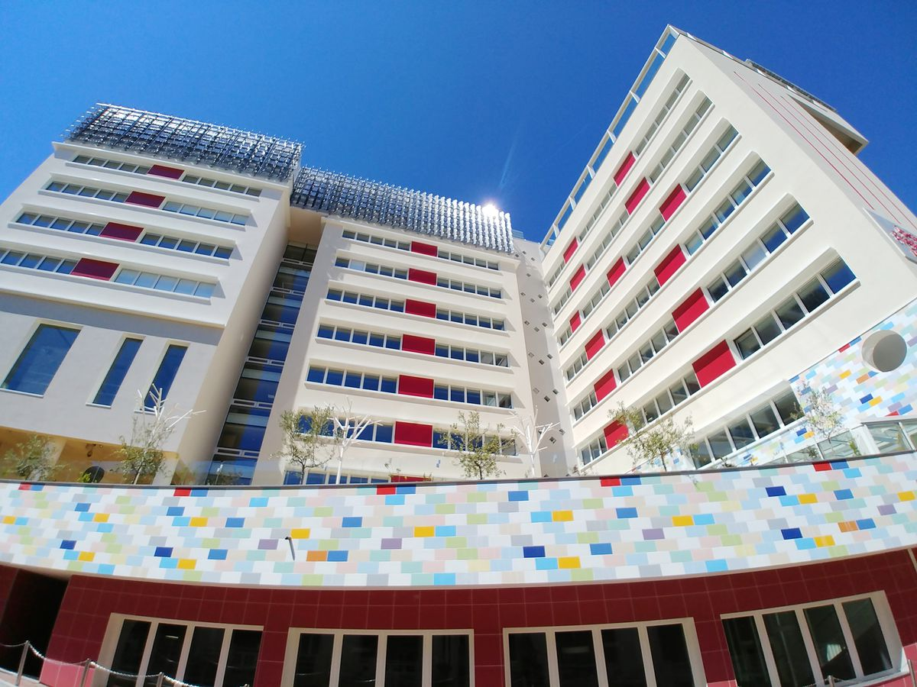
L’établissement inauguré en 2019
10 étages pour le collège et le lycée
Une répartition Collège / Lycée
Un Ecran Numérique Interactif dans chaque salle
Des salles spécifiques (Laboratoires de sciences, salles informatiques…)
Un Centre de Documentation et d’informations
Un Foyer Socio Educatif
Un self adapté pour les collégiens
…

Slide 3
Organisation du collège
Le Personnel
Au service des jeunes et de leurs parents
Un Directeur Pédagogique
Un Conseiller Principal d’Education
Quatre éducateurs de niveaux
Deux infirmières
Une assistante sociale
Une psychologue scolaire
Un conseiller d’Orientation
Une responsable du Foyer
Plus de 50 enseignants
Une équipe d’entretien et d’intendance d’une quinzaine de personnes
…

Slide 4
Organisation du collège
La classe de 6e
Nouveaux horaires
Découverte de langues étrangères LV2
Des travaux pratiques dans des salles spécifiques (SVT, Techno, Sciences physiques…)
Accompagnement personnalisé pour tous en français, mathématiques et Histoire – Géographie
Aide aux devoirs
…

Slide 5
Ecole Directe
Pour suivre la scolarité de son enfant en temps réel
Deux comptes distincts : un compte élève, un compte parents
(Pour les nouveaux élèves, les identifiants sont distribués à la rentrée et envoyés aux parents par courrier)
Consultation des emplois du temps en temps réel
Suivi des devoirs et des contenus de séance
Consultation des résultats
Service de messagerie
Inscription/Dispense restauration scolaire (au plus tard à 10h)
Paiements en ligne (scolarité, restauration…)

Slide 6
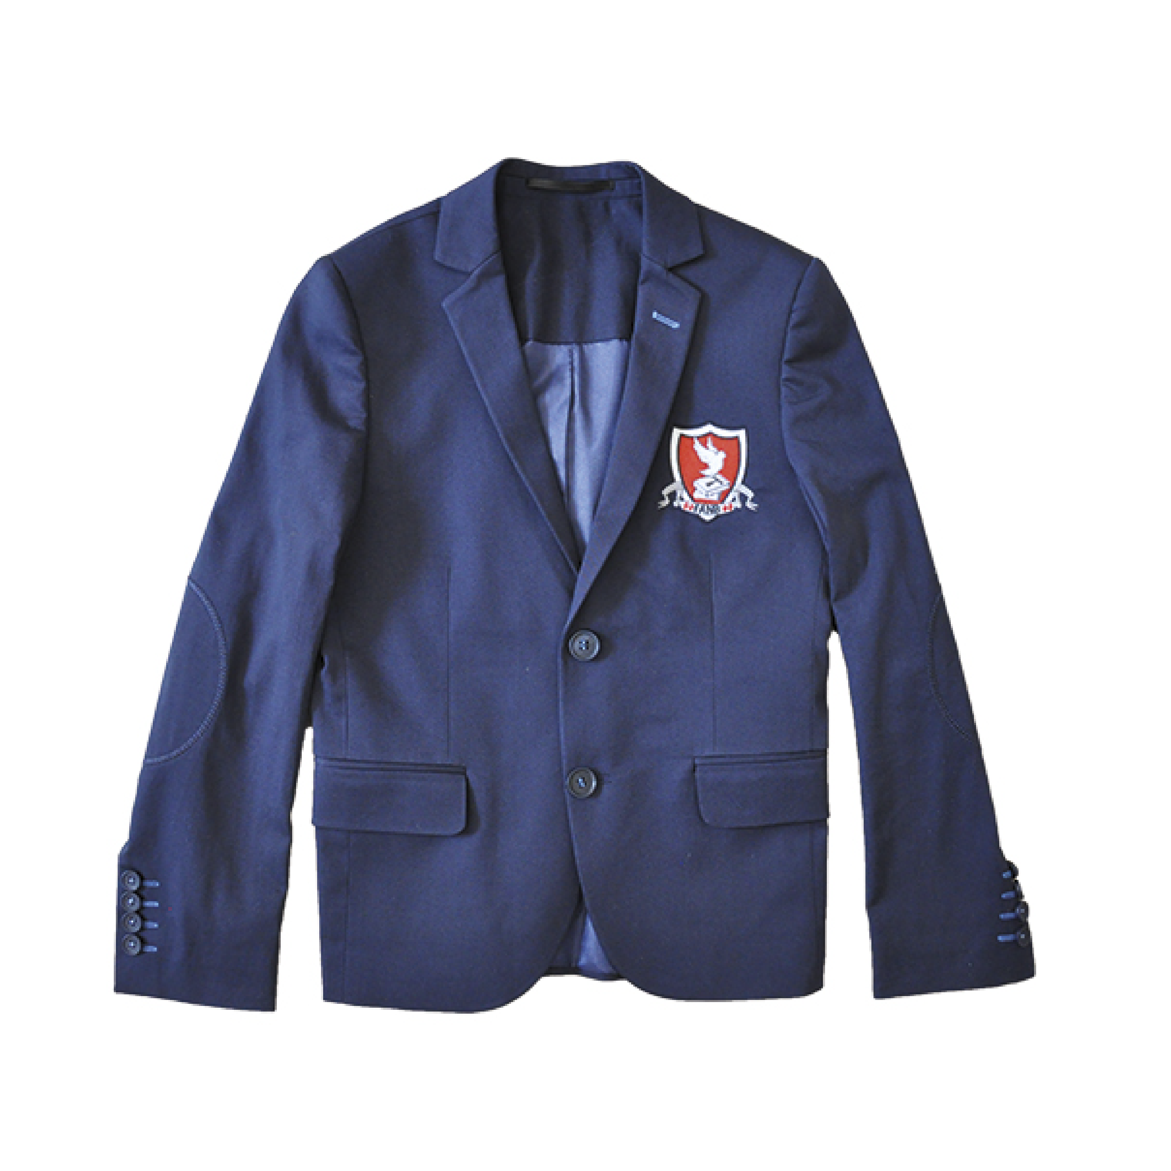
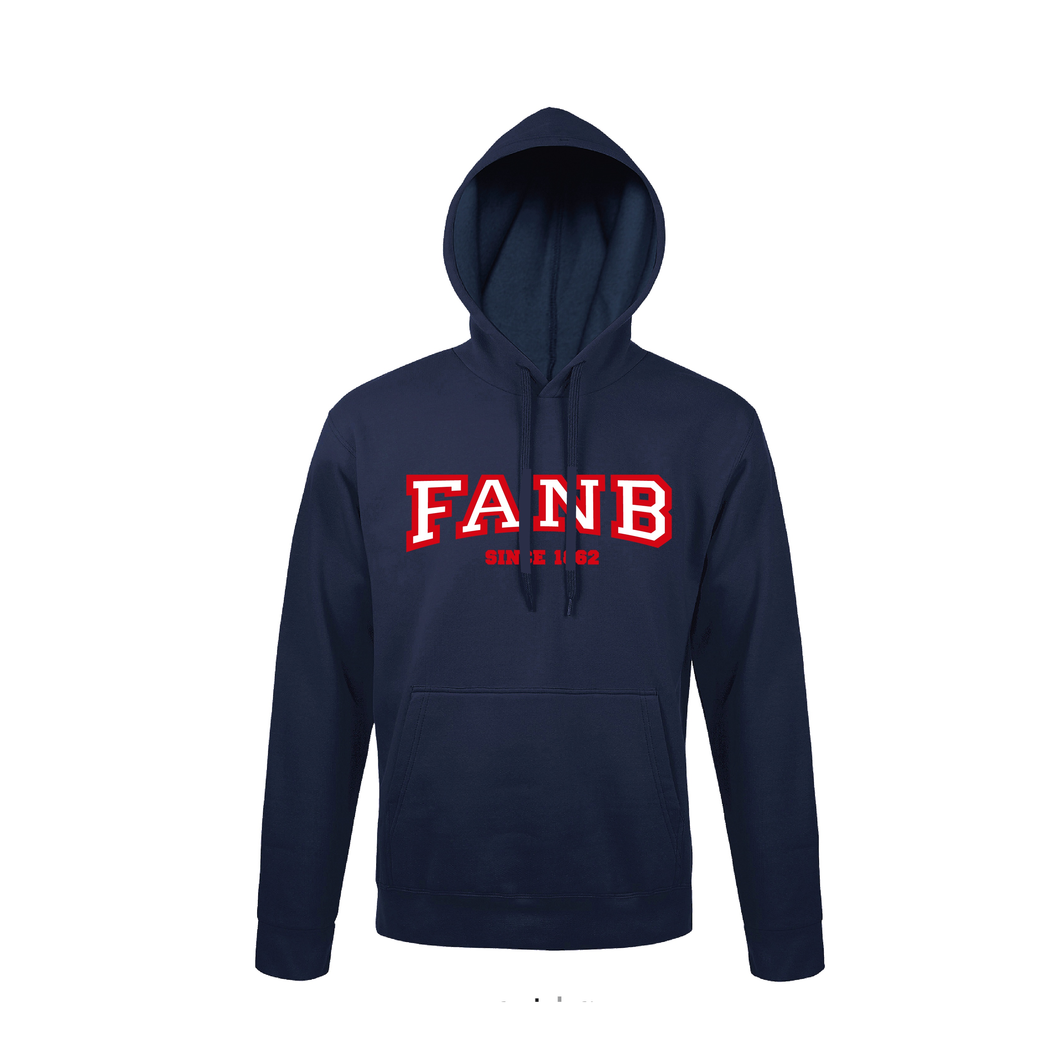
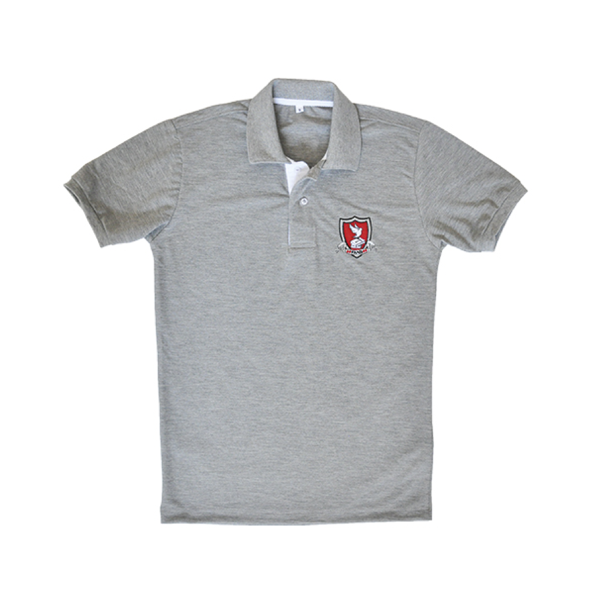
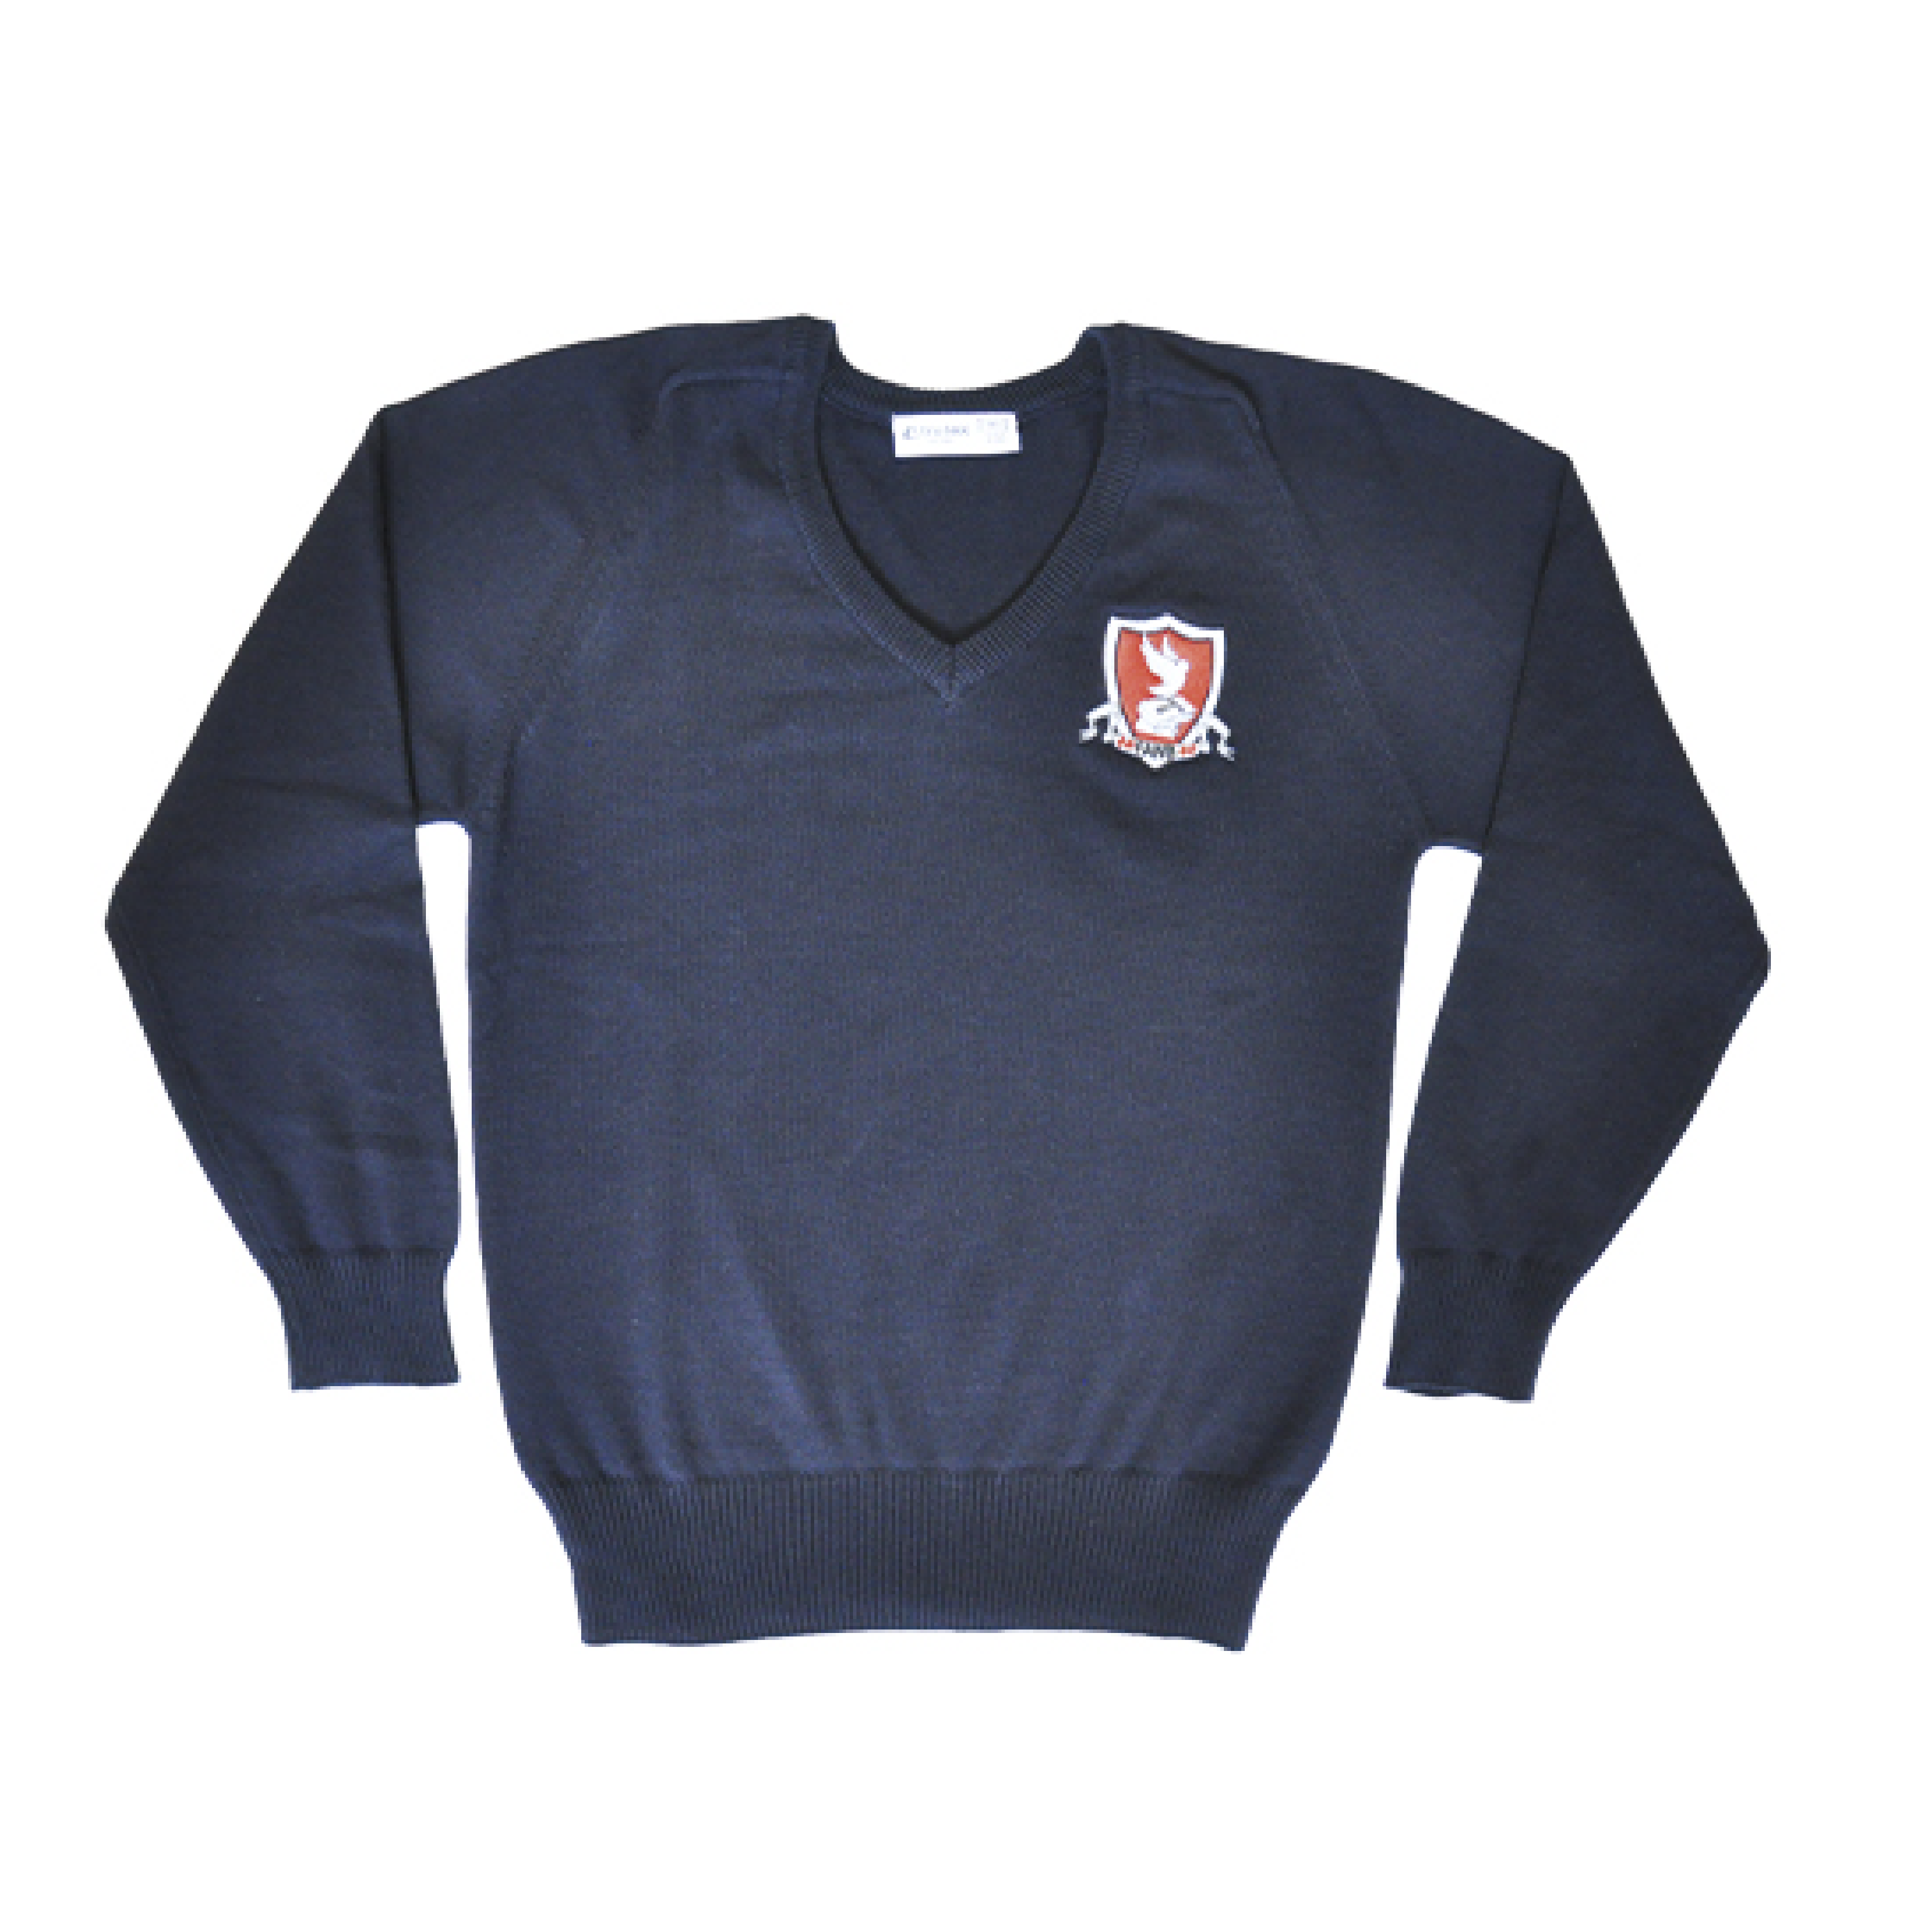
Tenue scolaire
La tenue obligatoire est composée du polo gris de l’établissement auquel pourra être ajouté le pull bleu marine, le blazer ou le sweat FANB.
Le blazer devra être porté pour les sorties ou pour la venue d’intervenants extérieurs.
Le bas de la tenue reste libre mais devra être de couleur bleue marine ou noire.
Les chaussures doivent être sobres

Slide 7
Les inscriptions
Pour les élèves du Cours Saint Maur ou de l’école François d’Assise – Nicolas Barré
Réinscription par l’intermédiaire des écoles
Pour les élèves provenant d’une école en Principauté ou domiciliés à Monaco
Demande de dossier auprès du secrétariat du collège inscription@fanb.mc
Pour les élèves scolarisés et domiciliés en France
Demande de dérogation auprès de la Direction de l’Education Nationale, de la Jeunesse et des Sports

Slide 8
Collège
François d’Assise
Nicolas Barré
11, avenue Roqueville
98000 Monaco
Tél : (+377) 97 70 25 90
www.fanb.mc
inscription@fanb.mc

